Slide 1
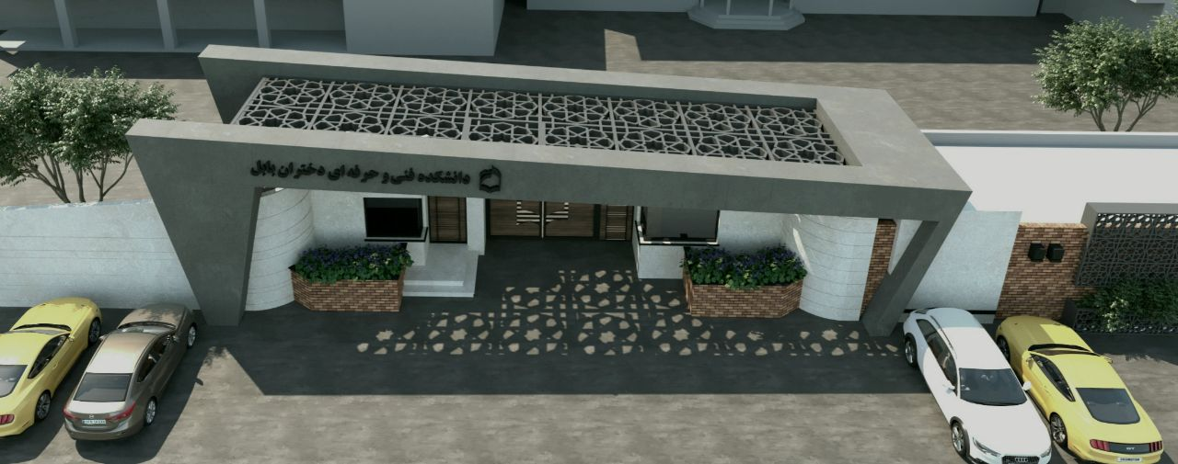
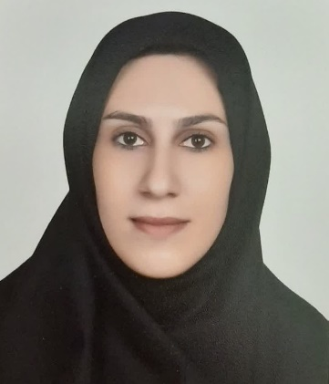
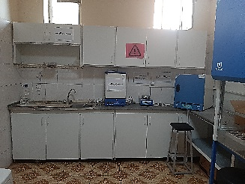
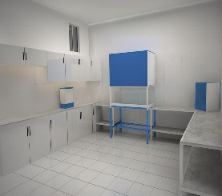
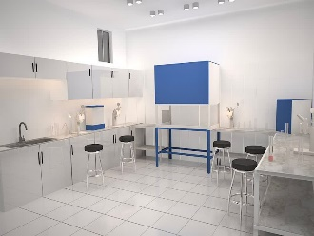
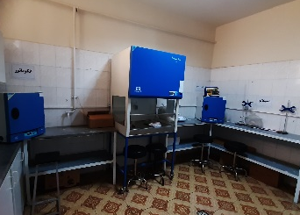
وبینار دستاوردها و تجارب فرصت مطالعاتی جامعه و صنعت
محل درج
لوگوی استان
عنوان:
طراحی سردرب، جداره و نگهبانی و طراحی و احداث آزمایشگاه
دانشگاه فنی و حرفه ای واحد استان مازندران
ارائه دهنده:
مهســـــــا حقــــانی
عضو هیئت علمی گروه معماری و ساختمان
آموزشکده فنی و حرفه ای دختران بـابل
لینک ورود به جلسه:
https://www.skyroom.online/ch/hatef2krimi2/maztc
زمان:
دوشنبه 1401/12/01 - ساعت 9 صبح
مرکز ارتباط با صنعت دانشگاه فنی و حرفه ای

